Slide 1
ESCUELA POLITÉCNICA DEL EJÉRCITO
DEPARTAMENTO DE CIENCIAS DE LA ENERGÍA Y MECÁNICA
CARRERA DE INGENIERÍA MECÁNICA
“DESARROLLO DE UN MATERIAL COMPUESTO DE FIBRAS NATURALES DE BAMBÚ PARA LA UTILIZACIÓN EN VIVIENDAS DE BAJO COSTO”
Previa a la obtención de Grado Académico o Título de:
INGENIERO MECÁNICO
DIRECTOR: PhD. LEONARDO GOYOS
CODIRECTOR: ING. ANGELO VILLAVICENCIO
ELABORADO POR:
CARLOS ANDRES SALAZAR CASTILLO
PRESIDENTE: ING. PÉREZ JOSE
SECRETARIO: DR. MEJÍA MARCELO

Slide 2
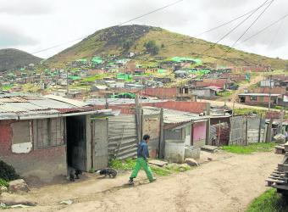
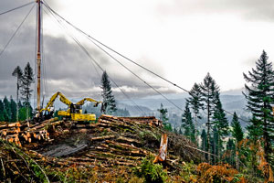
DEFINICIÓN DEL PROBLEMA
Crecimiento de la poblacion
Carecimiento de fuentes económicas
Impacto Ambiental

Slide 3
OBJETIVOS
OBJETIVO GENERAL
Realizar el desarrollo de un material compuesto de fibras de bambú para la utilización en viviendas de bajo costo.
OBJETIVOS ESPECÍFICOS
Determinar las propiedades mecánicas de las fibras de bambú.
Definir la mezcla entre concreto y fibras de bambú.
Establecer las propiedades mecánicas y conductivas del compuesto.

Slide 4
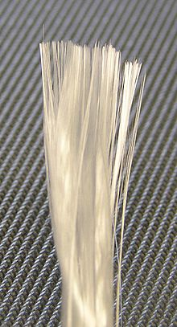
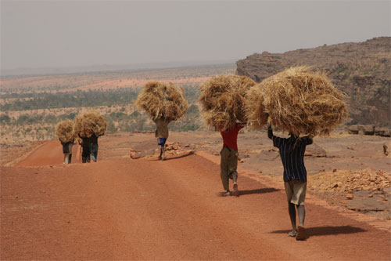
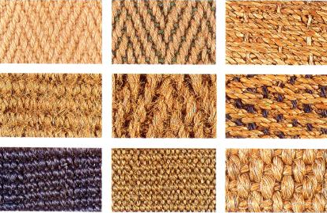
MARCO TEÓRICO
Las fibras naturales y sus ventajas
Se utilizaban para reforzar varios materiales de construcción
Amplia disponibilidad en los países subdesarrollados
Bajo costo de producción

Slide 5
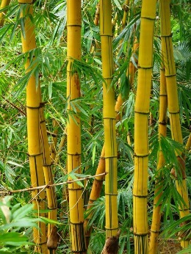
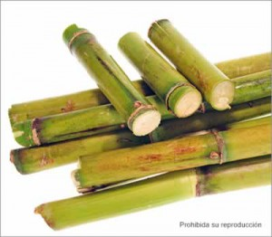
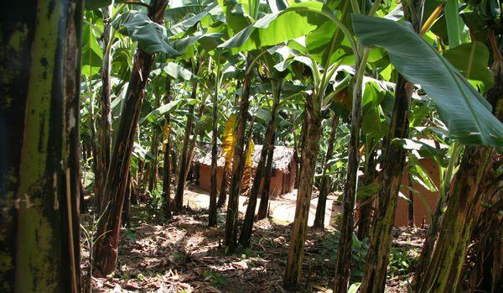
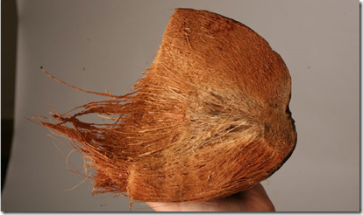
MARCO TEÓRICO
Bambú
Caña de azucar
Platano
Coco

Slide 6
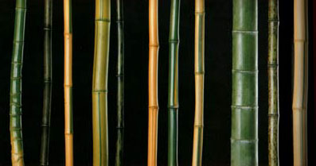
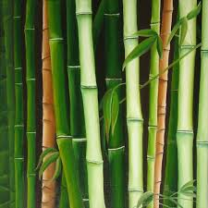
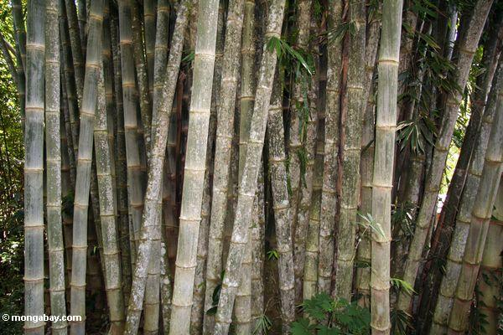
MARCO TEÓRICO
Tipos de Bambú

Slide 7
MARCO TEÓRICO
Variedades de Bambú cultivadas en el mundo
NOMBRE CIENTÍFICO | NOMBRE VULGAR | LUGAR DE ORIGEN | DIÁMETRO
Pleiobiastus fortunei | Shima dake- Chigo sasa | Japón | 7 a 20 mm
Gen Sp. | Caña boliviana o Chuki | Bolivia Lago Titicaca | 7 a 25 mm
Guadua weberbaueri | Caña Guadua | Región Amazónica- Brasil | 40 a 150 mm
Guadua sarcocarpa | Caña Guadua | Perú | 60 a 150 mm
Guadua paniculata | Caña Guadua | México | 40 a 80 mm
Guadua amplexifolia | Caña guadua o guadua vulgaris | Centroamérica y Brasil | 40 a 120 mm
Guadua angustifolia | Tacuaruzú o Tacuara, Guazú, Caña brava o Caña Guadua | Sur de Venezuela, Colombia y Ecuador | 60 a 250 mm
Tabla 2

Slide 8
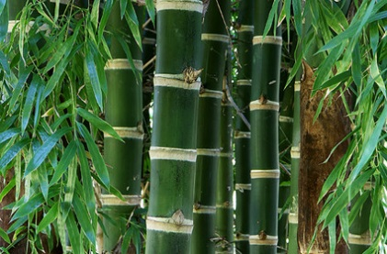
MARCO TEÓRICO
Guadua angustifolia
La Caña guadua, se la considerada una especie de Bambú, reconocida también por nuestros campesinos como caña brava o por su nombre científico “GUADUA ANGUSTIFOLIA”

Slide 9
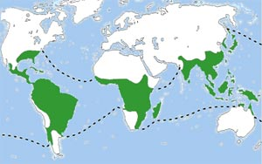
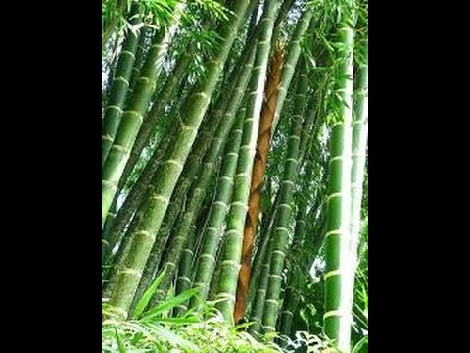
MARCO TEÓRICO
Zonas de cultivo
En el Ecuador la guadúa angustifolia puede crecer en zonas entre los 0 y 1800 m sobre el nivel del mar.

Slide 10
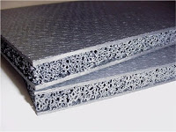
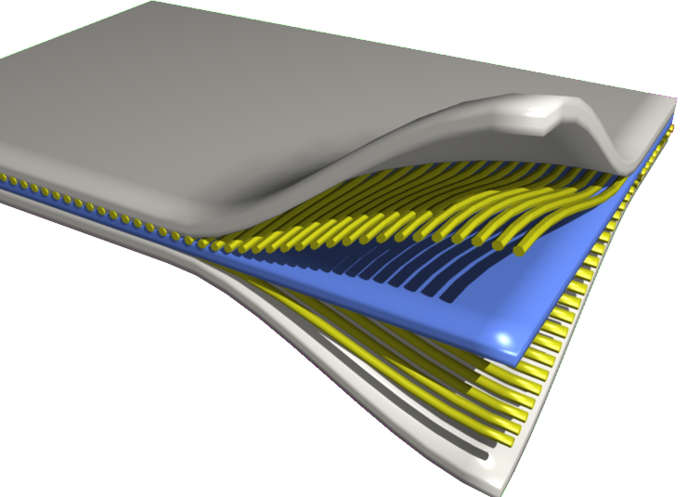
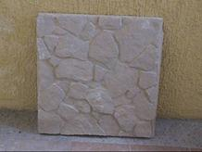
MARCO TEÓRICO
Material compuesto
Un material compuesto, es aquel que está formado por dos o más materiales distintos y la unión de estos presenta propiedades físicas superiores a las de los materiales que lo constituyen.

Slide 11
MARCO TEÓRICO
Criterios para la elaboración del material compuesto

Slide 12
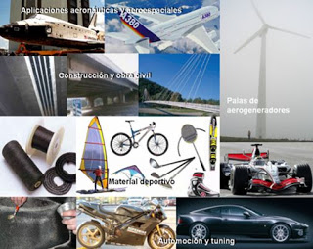
MARCO TEÓRICO
Usos de los materiales compuestos
Deportes
Medicina
Transporte
Construcción

Slide 13
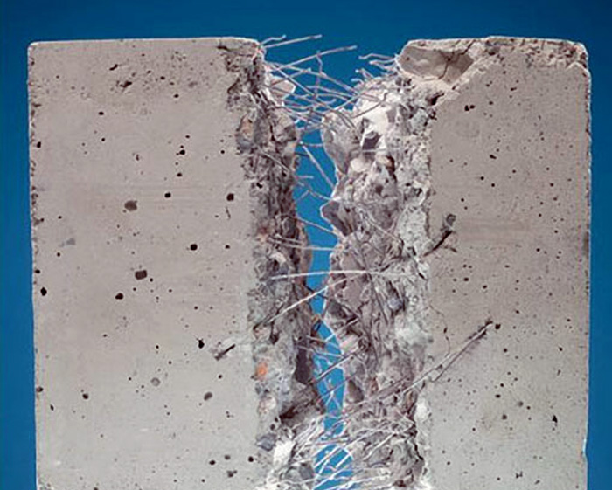
MARCO TEÓRICO
Concreto reforzado con fibras naturales
Limpias
Durables
Resistentes
Libres de productos químicos

Slide 14
MARCO TEÓRICO
Factores que afectan las propiedades de los concretos reforzados con fibra natural
Factores | Variables
Tipo de fibra | Coco, sisal, maguey, caña de azúcar, bambú, yute, madera.
Geometría de la fibra | Longitud, diámetro, sección transversal, anillos y puntas.
Conformación de la fibra | Monofilamento, multifilamentos, rizado y nudos simples
Condiciones superficiales | Hongos, presencia de recubrimientos
Propiedades de la matriz | Tipo de cemento
Diseño de la mezcla | Contenido de agua, relación agua/cemento
Método de mezclado | Tipo de mezcladora, secuencia al agregar los ingredientes, método para agregar las fibras
Tabla 3

Slide 15
MARCO TEÓRICO
Tabla de dosificación del concreto
Proporciones |  |  | Litros |  |  | Usos y empleos preferentes del hormigón
Cemento | Arena | Grava | Cemento | Arena | Grava
1 | 6 | 12 | 75 | 450 | 900 | Rellenos
1 | 4 | 8 | 110 | 440 | 880 | Zanjas, cimientos, grandes espesores
1 | 3 | 6 | 145 | 435 | 870 | Muros de contención, pozos de cimentación
1 | 2,5 | 5 | 170 | 425 | 850 | Pilares, soportes y prefabricados corrientes, pavimentos
1 | 2 | 4 | 207 | 415 | 830 | Hormigones armados., muros especiales
1 | 2 | 3 | 240 | 480 | 720 | Hormigones para estructuras, pilares, vigas
1 | 1,5 | 3 | 263 | 395 | 790 | Forjados delgados, piezas a fatiga
1 | 1,5 | 2,5 | 290 | 435 | 725 | Prefabricados especiales
1 | 1 | 2 | 360 | 360 | 730 | Trabajos y obras muy especiales de gran control.

Slide 16
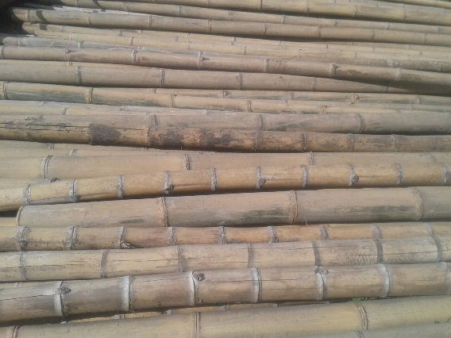
DESARROLLO DEL MATERIAL COMPUESTO
Recopilación de materia prima

Slide 17
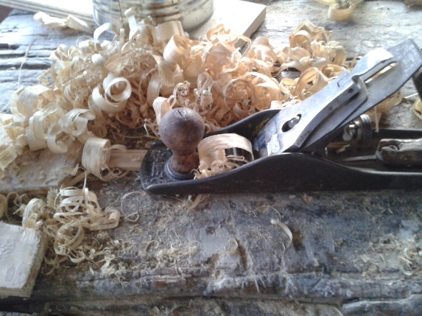
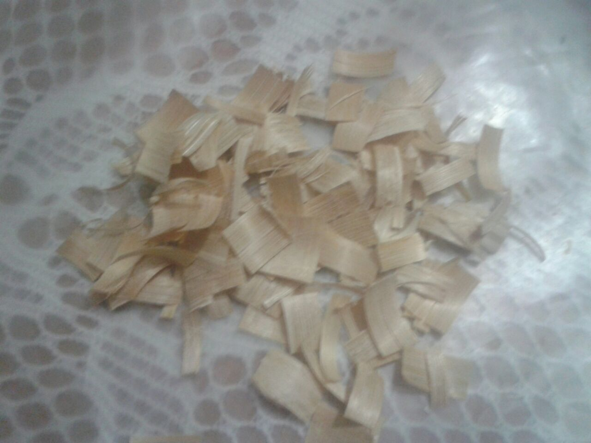
DESARROLLO DEL MATERIAL COMPUESTO
Obtención de las fibras

Slide 18
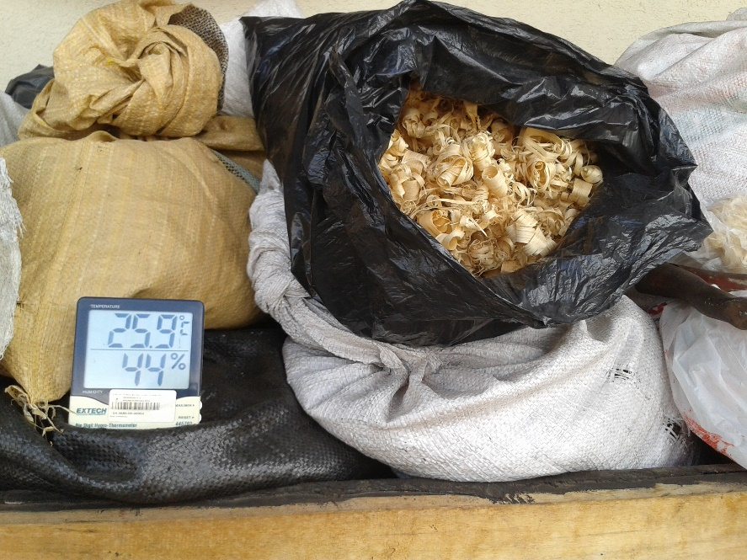
DESARROLLO DEL MATERIAL COMPUESTO
Contenido de humedad de las fibras

Slide 19
DESARROLLO DEL MATERIAL COMPUESTO
Planos de moldes

Slide 20
DESARROLLO DEL MATERIAL COMPUESTO
Se preparó la mezcla de acuerdo a la norma
Se elaboraron probetas para hacer los ensayos de compresión, flexión y conductividad térmica
Para la compresión se hicieron 16 probetas variando el peso el volumen, el tamaño de la fibra
Para la flexión se realizaron hicieron 12 probetas variando el peso el volumen, el tamaño de la fibra
Para la conductividad térmica se elaboraron 2 probetas utilizando la mejor dosificación que resultó en los ensayos anteriores
Se procedió analizar resultados

Slide 21
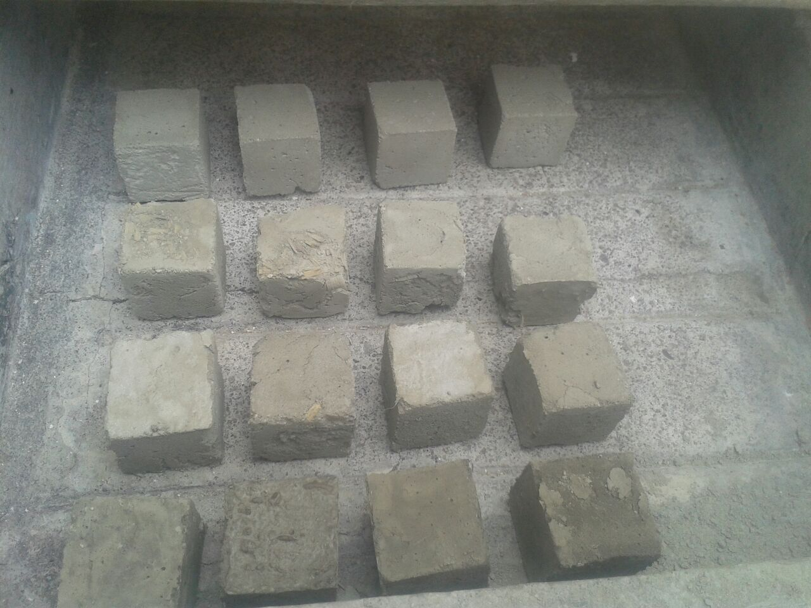
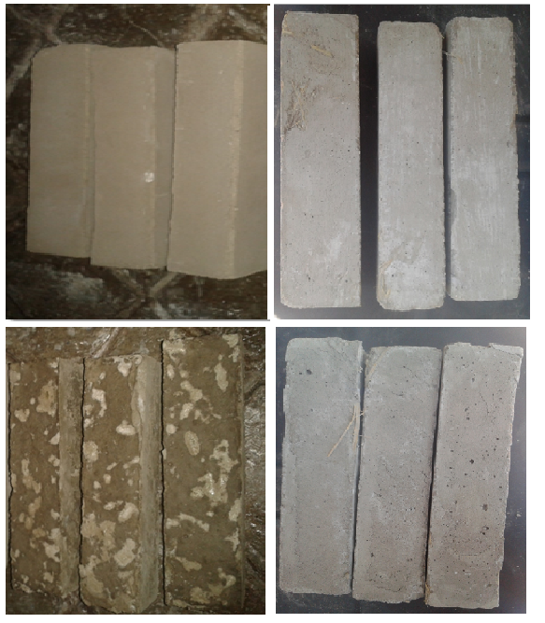
DESARROLLO DEL MATERIAL COMPUESTO
Probetas para los ensayos de compresión
Probetas para los ensayos de flexión
Probetas para los ensayos de conductividad térmica

Slide 22
DESARROLLO DEL MATERIAL COMPUESTO
Cantidad de material que se utilizó para la elaboración de las probetas para los ensayos de compresión
Dosificación del material compuesto
Material | Volumen | Peso | Porcentaje
Cemento | 241, 52 ${cm}^{3}$ | 178 gr | 22,22 %
Arena | 483,04 ${cm}^{3}$ | 416 gr | 44.44 %
Fibra | 120,76 ${cm}^{3}$ | 13 gr | 11,11 %
Agua | 241, 52 ${cm}^{3}$ | 67,2 gr | 22,22 %
Tamaño de fibra: 10 mm
Orientación de la fibra: Aleatoria
Peso del material compuesto: 188 gr
Volumen del material compuesto: 125 ${cm}^{3}$
Densidad del material compuesto: 1,504 $\frac{gr}{{cm}^{3}}$
Tabla 3

Slide 23
DESARROLLO DEL MATERIAL COMPUESTO
Cantidad de material que se utilizó para la elaboración de las probetas para los ensayos de flexión
Dosificación del material compuesto
Material | Volumen | Peso | Porcentaje
Cemento | 241, 52 ${cm}^{3}$ | 178 gr | 22,22 %
Arena | 483,04 ${cm}^{3}$ | 416 gr | 44.44 %
Fibra | 120,76 ${cm}^{3}$ | 13 gr | 11,11 %
Agua | 241, 52 ${cm}^{3}$ | 67,2 gr | 22,22 %
Tamaño de fibra: 10 mm
Orientación de la fibra: Aleatoria
Peso del material compuesto: 400 gr
Volumen del material compuesto: 256 ${cm}^{3}$
Densidad del material compuesto: 1,56 $\frac{gr}{{cm}^{3}}$
Tabla 4

Slide 24
DESARROLLO DEL MATERIAL COMPUESTO
Cantidad de material que se utilizó para la elaboración de las probetas para los ensayos de conductividad térmica
Dosificación del material compuesto
Material | Volumen | Peso | Porcentaje
Cemento | 1690,64 ${cm}^{3}$ | 1246 gr | 22,22%
Arena | 3381,28 ${cm}^{3}$ | 2912 gr | 44,44 %
Fibra | 845,32 ${cm}^{3}$ | 91 gr | 11,11%
Agua | 1690,64 ${cm}^{3}$ | 470,4 gr | 22,22%
Tamaño de fibra: 10 mm
Orientación de la fibra: Aleatoria
Peso del material compuesto: 4275 gr
Volumen del material compuesto: 2700 ${cm}^{3}$
Densidad del material compuesto: 1,58 $\frac{gr}{{cm}^{3}}$
Tabla 5

Slide 25
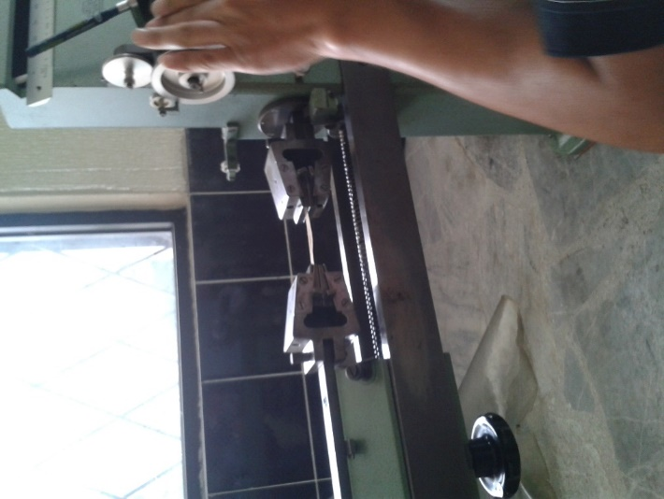
ENSAYOS Y ANÁLISIS DE RESULTADOS
Ensayo a tracción de fibras de guadua
Ensayo con las fibras | Ancho (mm) | Fuerza Max (Kg) | Esfuerzo máximo (Mpa)
1 | 25 | 32 | 12,55
2 | 20 | 30 | 14,71
3 | 10 | 28 | 27,46
4 | 8 | 20 | 24,52
5 | 6 | 14,2 | 23,21
6 | 5 | 9,6 | 18,83

Slide 26
ENSAYOS Y ANÁLISIS DE RESULTADOS
Ensayo a tracción de las fibras de guadua

Slide 27
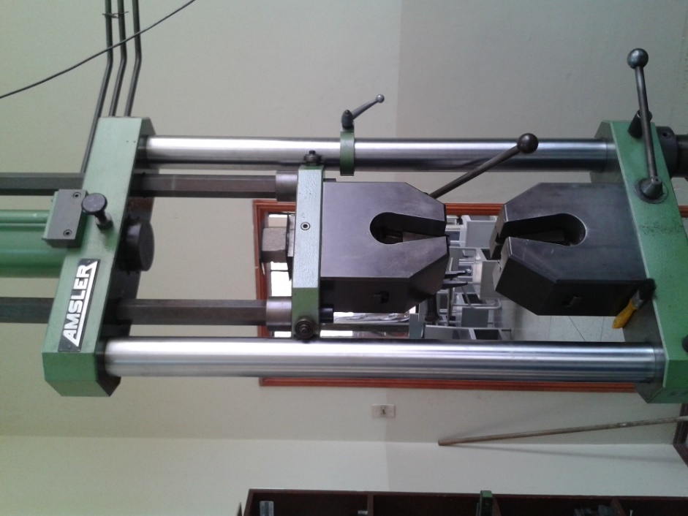
ENSAYOS Y ANÁLISIS DE RESULTADOS
Ensayo a compresión del material compuesto
Probetas | Esfuerzo Máximo (MPa) | Porcentaje de fibra (%)
P1 | 4,63 | 0
P2 | 4,01 | 11, 11
P3 | 2,23 | 16,66
P4 | 0,85 | 25

Slide 28
ENSAYOS Y ANÁLISIS DE RESULTADOS
Ensayo a compresión del material compuesto

Slide 29
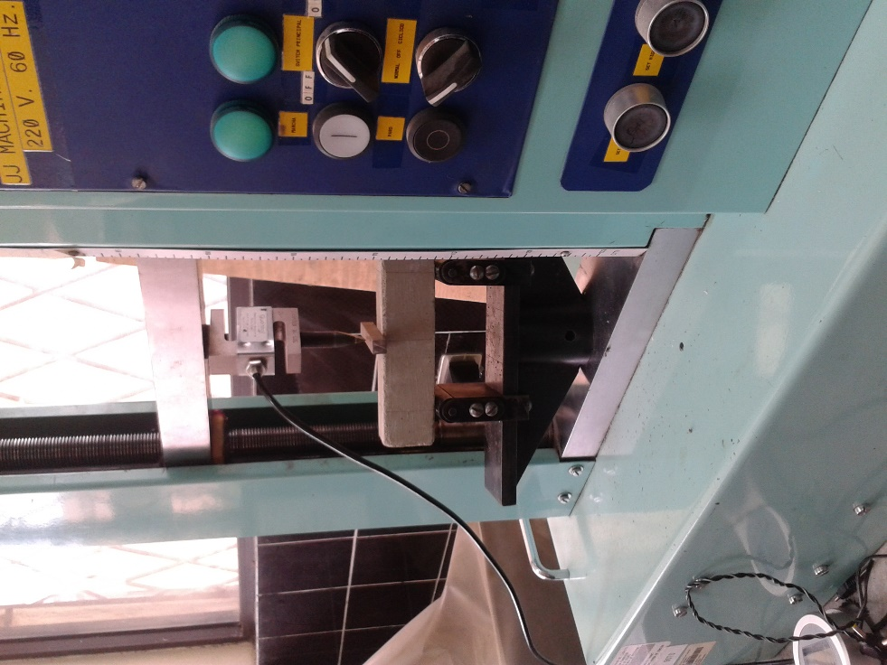
ENSAYOS Y ANÁLISIS DE RESULTADOS
Ensayo a flexión del material compuesto
Probetas | Esfuerzo Máximo (MPa) | Porcentaje de fibra (%)
P1 | 2,44 | 0
P2 | 1,67 | 11, 11
P3 | 1,46 | 16,66
P4 | 0,89 | 25

Slide 30
ENSAYOS Y ANÁLISIS DE RESULTADOS
Ensayo a flexión del material compuesto

Slide 31
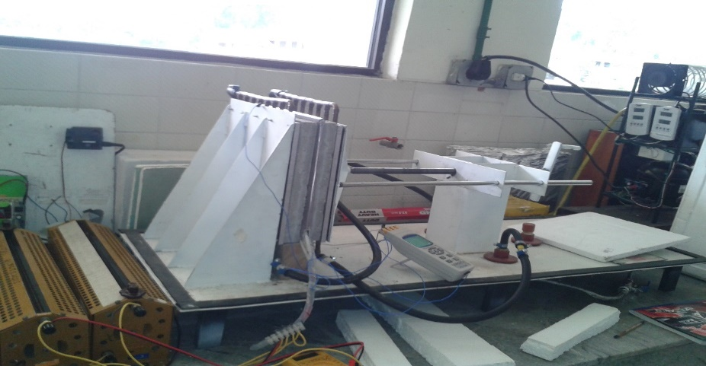
ENSAYOS Y ANÁLISIS DE RESULTADOS
Ensayo de conductividad térmica de las fibras de bambú

Slide 32
ENSAYOS Y ANÁLISIS DE RESULTADOS
Ensayo de conductividad térmica de las fibras de bambú
DATOS OBTENIDOS EN EL ENSAYO TÉRMICO DE LAS FIBRAS DE BAMBÚ
Nº pruebas | Tiempo | Humedad | Densidad aparente | Área | L | T1 | T2 | T3 | T4 | V1 | V2 | Tr | Qconv | Qajus | ΔT | λconv | λajus
 | Horas | % | $$\frac{g}{{cm}^{3}}$$ | $$m^{2}$$ | $$m$$ | ºC | ºC | ºC | ºC | V | V | ºC | W | W | ºK | $$\frac{W}{˚ K m}$$ | $$\frac{W}{˚ K m}$$
1 | 09:30 | 44% | 0,0785 | 0,02265 | 0,04 | 25,3 | 23,3 | 13,3 | 12,9 | 11,46 | 12,02 | 16,5 | 1,41 | 0,69 | 12 | 0,104 | 0,102
2 | 10:00 | 44% | 0,0785 | 0,02265 | 0,04 | 27,5 | 25,6 | 13 | 12,5 | 9,98 | 13 | 16,5 | 1,07 | 0,53 | 14,5 | 0,065 | 0,064
3 | 10:30 | 44% | 0,0785 | 0,02265 | 0,04 | 27,5 | 26,8 | 12,8 | 12,3 | 9,02 | 12,97 | 16,4 | 0,87 | 0,43 | 14,7 | 0,052 | 0,052
4 | 11:00 | 44% | 0,0785 | 0,02265 | 0,04 | 27 | 26,8 | 12,8 | 12,2 | 7,98 | 12,97 | 16,5 | 0,68 | 0,33 | 14,2 | 0,043 | 0,042
5 | 11:30 | 44% | 0,0785 | 0,02265 | 0,04 | 27,1 | 26,9 | 12,7 | 12,1 | 7,97 | 12,97 | 16,6 | 0,68 | 0,33 | 14,4 | 0,042 | 0,041
6 | 12:00 | 44% | 0,0785 | 0,02265 | 0,04 | 27,3 | 26,9 | 12,7 | 12,4 | 7,53 | 13,1 | 16,6 | 0,61 | 0.30 | 14,6 | 0,037 | 0,036
continua

Slide 33
ENSAYOS Y ANÁLISIS DE RESULTADOS
Ensayo de conductividad térmica de las fibras de bambú
7 | 12:30 | 44% | 0,0785 | 0,02265 | 0,04 | 27,1 | 27,1 | 12,7 | 12,3 | 7,35 | 13,24 | 16,7 | 0,58 | 0,29 | 14,4 | 0,036 | 0,035
8 | 13:00 | 44% | 0,0785 | 0,02265 | 0,04 | 27,4 | 27,4 | 12,6 | 12,1 | 7,83 | 13,24 | 16,7 | 0,66 | 0,32 | 14,8 | 0,039 | 0,039
9 | 13:30 | 44% | 0,0785 | 0,02265 | 0,04 | 27,6 | 27,6 | 12,7 | 12,1 | 7,83 | 13,24 | 16,7 | 0,66 | 0,32 | 14,9 | 0,039 | 0,038
10 | 14:00 | 44% | 0,0785 | 0,02265 | 0,04 | 27,7 | 27,7 | 12,7 | 12,2 | 7,84 | 13,25 | 16,8 | 0,66 | 0,32 | 15 | 0,039 | 0,038
$$λ=\frac{Q}{A \left(\frac{T_{3}−T_{2}}{∆x}\right)}$$

Slide 34
ENSAYOS Y ANÁLISIS DE RESULTADOS
Ensayo de conductividad térmica del material compuesto
DATOS OBTENIDOS EN EL ENSAYO TÉRMICO DEL MATERIAL COMPUESTO PRIMER DÍA DE ENSAYO
Nº pruebas | Tiempo | Humedad | Densidad | Área | L | T1 | T2 | T3 | T4 | V1 | V2 | Tr | Qconv | Qajus | ΔT | λconv | λajus
 | Horas | % | $$\frac{Kg}{m^{3}}$$ | $$m^{2}$$ | $$m$$ | ºC | ºC | ºC | ºC | V | V | ºC | W | W | ºK | $$\frac{W}{˚ K m}$$ | $$\frac{W}{˚ K m}$$
1 | 14:30 | 44% | 1,58 | 0,02265 | 0,03 | 17,8 | 17,7 | 14 | 13 | 12 | 11,11 | 16,9 | 1,71 | 0,76 | 3,8 | 0,299 | 0,264
2 | 14:45 | 44% | 1,58 | 0,02265 | 0,03 | 17,8 | 17,7 | 13,9 | 12,8 | 12,65 | 11,11 | 16,7 | 1,71 | 0,76 | 3,9 | 0,291 | 0,255
3 | 15:00 | 44% | 1,58 | 0,02265 | 0,03 | 17,6 | 17,5 | 13,8 | 12,7 | 12,63 | 11,11 | 16,6 | 1,71 | 0,76 | 3,8 | 0,299 | 0,261
4 | 15:15 | 44% | 1,58 | 0,02265 | 0,03 | 17,6 | 17,5 | 13,8 | 12,8 | 12,63 | 11,11 | 16,6 | 1,71 | 0,76 | 3,8 | 0,299 | 0,264
5 | 15:30 | 44% | 1,58 | 0,02265 | 0,03 | 17,5 | 17,4 | 13,7 | 12,7 | 12,65 | 11,11 | 16,6 | 1,71 | 0,76 | 3,8 | 0,299 | 0,264
continua

Slide 35
ENSAYOS Y ANÁLISIS DE RESULTADOS
Ensayo de conductividad térmica del material compuesto
DATOS OBTENIDOS EN EL ENSAYO TÉRMICO DEL MATERIAL COMPUESTO SEGUNDO DÍA DE ENSAYO
Nº pruebas | Tiempo | Humedad | Densidad aparente | Área | L | T1 | T2 | T3 | T4 | V1 | V2 | Tr | Qconv | Qajus | ΔT | λconv | λajus
 | Horas | % | $$\frac{g}{cm^{3}}$$ | $$m^{2}$$ | $$m$$ | ºC | ºC | ºC | ºC | V | V | ºC | W | W | ºK | $$\frac{W}{˚ K m}$$ | $$\frac{W}{˚ K m}$$
6 | 14:00 | 44% | 1,58 | 0,02265 | 0,03 | 21,7 | 21,7 | 16 | 14,4 | 12,63 | 13,42 | 17,3 | 1,71 | 0,75 | 5,7 | 0,199 | 0,175
7 | 14:30 | 44% | 1,58 | 0,02265 | 0,03 | 20,3 | 20,2 | 15,4 | 24,2 | 13,48 | 11,95 | 17,5 | 1,95 | 0,87 | 4,9 | 0,264 | 0,235
8 | 15:00 | 44% | 1,58 | 0,02265 | 0,03 | 19,4 | 19,4 | 15,1 | 14 | 13,48 | 11,95 | 17,5 | 1,95 | 0,87 | 4,3 | 0,301 | 0,267
9 | 15:15 | 44% | 1,58 | 0,02265 | 0,03 | 19,3 | 19,2 | 15,1 | 14 | 13,48 | 11,95 | 17,4 | 1,95 | 0,86 | 4,2 | 0,308 | 0,272
10 | 15:30 | 44% | 1,58 | 0,02265 | 0,03 | 19,1 | 19 | 15 | 14 | 13,48 | 11,95 | 17,4 | 1,95 | 0,87 | 4,1 | 0,315 | 0,287
11 | 15:45 | 44% | 1,58 | 0,02265 | 0,03 | 19 | 19,9 | 15 | 14 | 13,48 | 11,95 | 17,3 | 1,95 | 0,87 | 4 | 0,323 | 0,287
12 | 16:00 | 44% | 1,58 | 0,02265 | 0,03 | 18,9 | 18,9 | 15 | 14 | 13,48 | 11,95 | 17,3 | 1,95 | 0,86 | 3,9 | 0,331 | 0,287

Slide 36
CONCLUSIONES
Los ensayos realizados para determinar las propiedades mecánicas de las fibras de bambú, presentan mayor resistencia a la rotura cuando estas tienen 10 mm de ancho, siendo las adecuadas para la construcción de las probetas.
Las proporciones en volumen adecuadas para definir la mezcla entre concreto y fibra de bambú son arena, cemento y fibra (2:1:1/2) respectivamente, porque al variar las proporciones no presentan una buena adhesión adecuada entre estos materiales.
Las propiedades mecánicas del material compuesto, determinaron que las probetas con un porcentaje de 11,11 % de fibra, presentan mejor resistencia a la compresión y a la flexión que las probetas con mayor porcentaje de fibra, observando también que con este porcentaje de fibras el material se adhiere de mejor manera.

Slide 37
CONCLUSIONES
La determinación de la conductividad térmica del material compuesto es 0,287 W / º K m, siendo este un material aislante en la transferencia de calor.
Se determinó en las fibras de bambú que la conductividad térmica es 0,038 W / º K m, presentando mejor coeficiente de conductividad térmica que fibras de algodón, limo, cáñamo y lana de oveja con valores de conductividad de alrededor de 0,045 W / º K m lo que indica que el bambú es un mejor aislante.

Slide 38
RECOMENDACIONES
Es conveniente que el proceso para obtener las fibras se lo realice de forma mecánica, debido a la dificultad y pérdida de tiempo por realizarlo de forma manual.
Se debe tomar en cuenta la composición de la mezcla para la realización del material compuesto, para obtener una adhesión adecuada del material.
Se recomienda tomar los datos del coeficiente de conductividad térmica tomando en cuenta la estabilización del equipo en un determinado tiempo.

Slide 39
GRACIAS

